Slide 1
Дисциплина «основы средств измерений»
Институт Энергетики и Машиностроения
Кафедра Стандартизации, Сертификации и Метрологии
Лекция 4. Метрологические характеристики и их нормирование.
Ассоц. проф., к.т.н., PhD Ережеп Д.Е.
d.yerezhep@satbayev.university

Slide 2
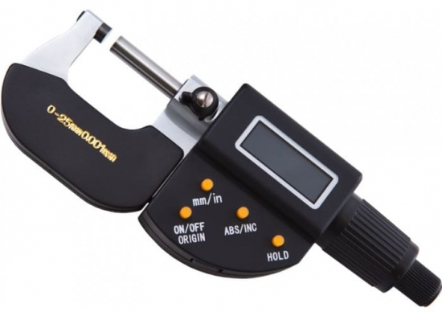
Метрологические характеристики и их нормирование
Возможности использования средств измерений, а также их точностные свойства определяются их метрологическими характеристиками в том числе:
Чувствительность;
Порог чувствительности;
Диапазон измерений;
Длина шкалы;
2

Slide 3
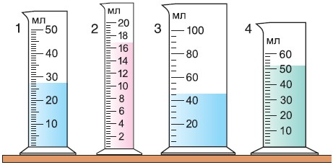
Метрологические характеристики и их нормирование
Диапазон показаний;
Цена деления шкалы;
Характеристики погрешности (абсолютная, относительная, приведенная, основная, предел допускаемой погрешности);
Стабильность;
Вариация.
3

Slide 4
Метрологические характеристики и их нормирование
Чувствительность СИ– свойство СИ, определяемое отношением изменения выходного сигнала этого средства к вызывающему его изменению измеряемой величины.
Порог чувствительности СИ – характеристика СИ в виде наименьшего значения изменения величины, начиная с которого может осуществляться ее измерение данным средством.
4

Slide 5
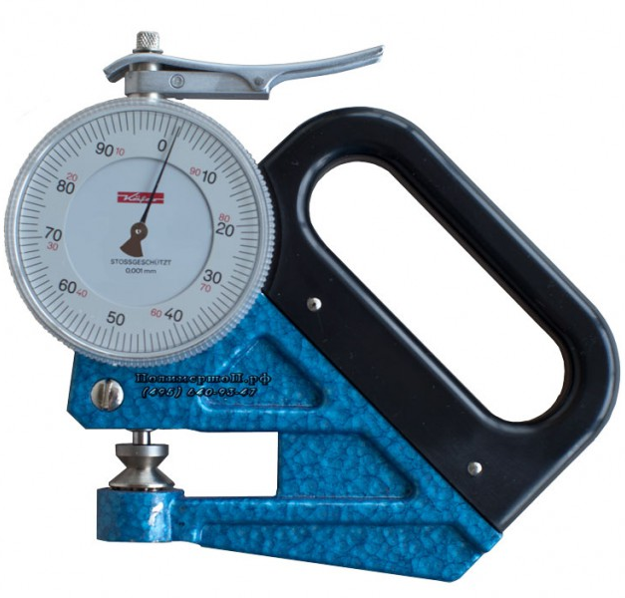
Метрологические характеристики и их нормирование
Диапазон измерений СИ – область значений величины, в пределах которой нормированы допускаемые пределы погрешности средства измерений.
Диапазон показаний СИ – область значений шкалы прибора, ограниченная начальным и конечным значениями шкалы.
Длина шкалы- длина линии, проходящей через центры всех самых коротких отметок шкалы СИ и ограниченной начальной и конечной отметками. Линия может быть прямой или кривой, реально выполненной на приборе или воображаемой, и длина шкалы есть расстояние вдоль этой линии между нижним и верхним пределами шкалы.
5

Slide 6
Метрологические характеристики и их нормирование
Цена деления шкалы - расстояние между осями (или центрами) двух соседних отметок шкалы, измеренное вдоль воображаемой линии, проходящей через середины самых коротких отметок шкалы.
Стабильность СИ — качественная характеристика средства измерений, отражающая неизменность во времени его метрологических характеристик.
Вариация показаний – разность показаний СИ в одной и той же точке диапазона измерений при плавном подходе к этой точке со стороны меньших и больших значений измеряемой величины.
6

Slide 7
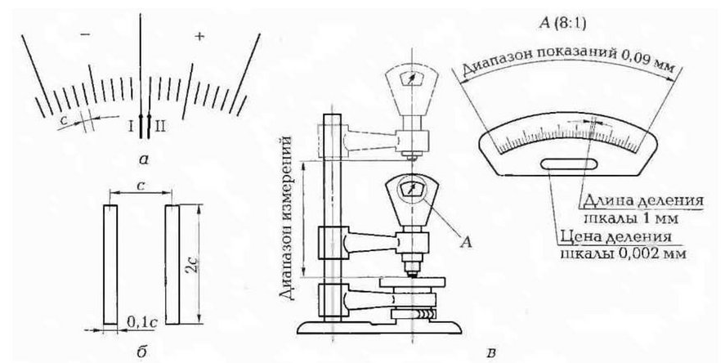
Метрологические характеристики и их нормирование
Метрологическая характеристика средства измерений (MX) – характеристика одного из свойств средства измерений, влияющая на результат измерений и на его погрешность.
Различают нормируемые метрологические характеристики, устанавливаемые нормативными документами на средства измерений, и действительные характеристики, определяемые экспериментально.
7

Slide 8
Метрологические характеристики и их нормирование
Важной МХ шкальных СИ является цена деления, т.е. то изменение измеряемой величины, которому соответствует перемещение указателя на одно деление шкалы. У цифровых СИ шкалы в явном виде нет, и на них вместо цены деления указывается цена единицы младшего разряда числа в показании СИ.
8

Slide 9
Метрологические характеристики и их нормирование
Важнейшей метрологической характеристикой средств измерений является погрешность.
Под абсолютной погрешностью СИ понимают разность между его показанием и эталонным (действительным) значением измеряемой величины.
Абсолютная погрешность измерительного преобразователя может быть выражена в единицах входной или выходной величины.
9

Slide 10
Классификация средств измерений
Однако в большей степени точность средства измерений характеризует относительная погрешность, т.е. выраженное в процентах отношение абсолютной погрешности к эталонному (действительному) значению измеряемой или воспроизводимой данным средством измерений величины:
10

Slide 11
СПАСИБО ЗА ВНИМАНИЕ!
Ассоц. проф., к.т.н., PhD Ережеп Д.Е.
d.yerezhep@satbayev.university

